Slide 1

Game Engine 제작기 <4>

Slide 2

01. Previous Goal
02. What’s Changed?
03. Implementation
04. Next Goal

Slide 3
01. Previous Goal
1. Camera mouse move + Phong Shader
2. Object load
3. Code optimization + Clean up
4. Object Picking

Slide 4
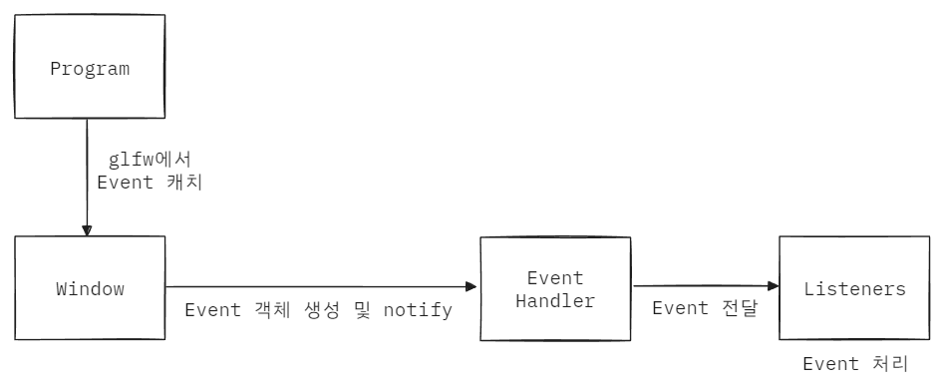
02. What’s Changed?
범용 이벤트 시스템 구현 (여러 종류의 이벤트에 대한 처리)

Slide 5
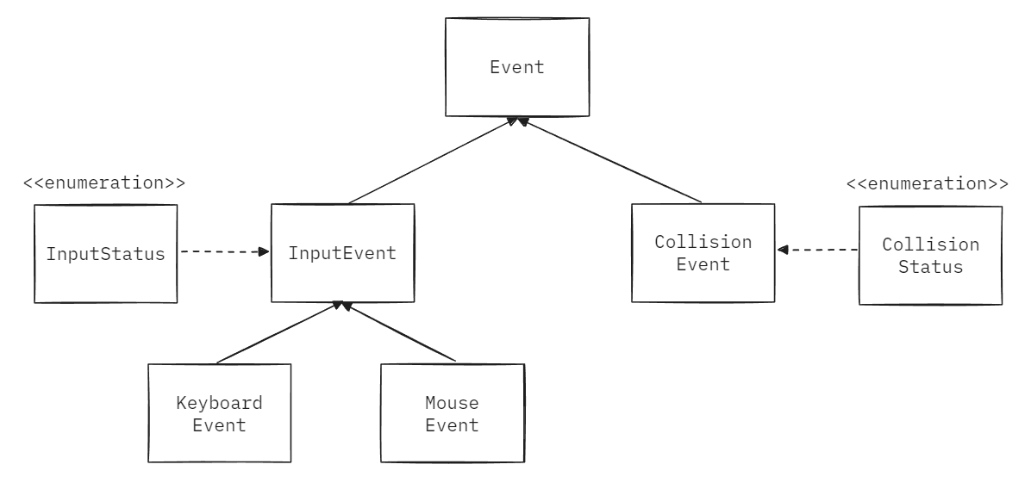
02. What’s Changed?
이벤트 클래스

Slide 6
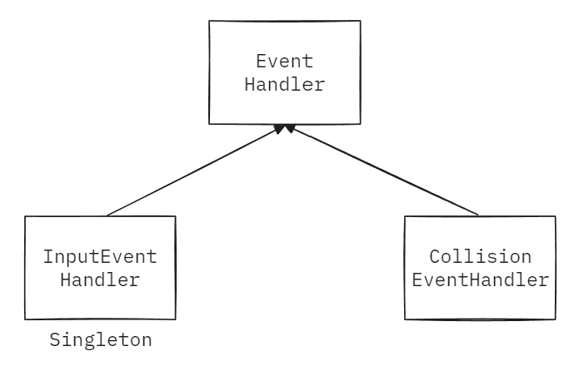
02. What’s Changed?
이벤트 핸들러 클래스

Slide 7
02. What’s Changed?
문제 발생
glfw 라이브러리는 마지막 입력 Event에 대해서만 관리
= 두 개 이상의 키를 동시에 Holding 하면, 마지막 하나의 키만 감지
해결 방안
이벤트 발생 즉시 Event 객체로 notify 하지 말고, 키 상태 업데이트만 하자.
그리고 프레임당 1번씩 Keyboard, Mouse 객체 자체를 Event로만들어 notify
= 필요한 곳에서 Keyboard, Mouse 객체를 사용할 수 있도록 변경

Slide 8
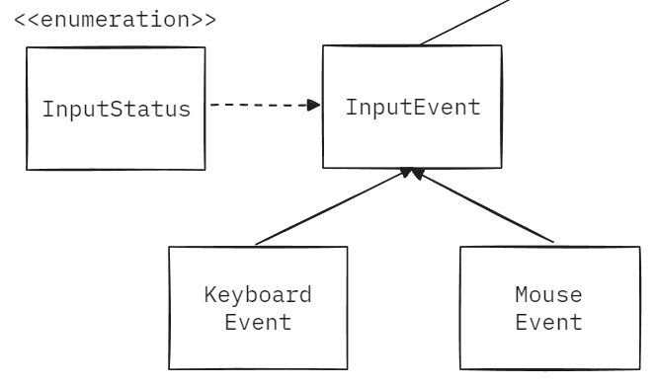
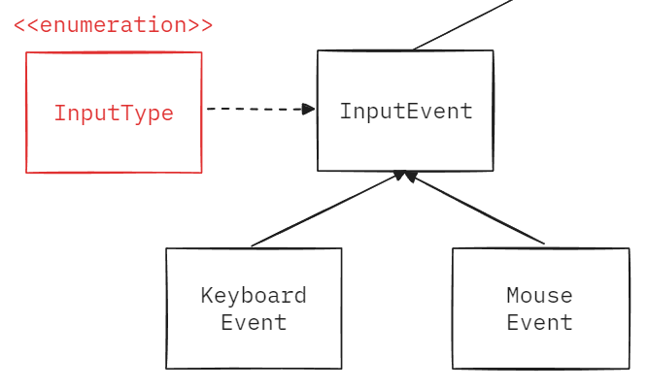
02. What’s Changed?
해결 후
???

Slide 9
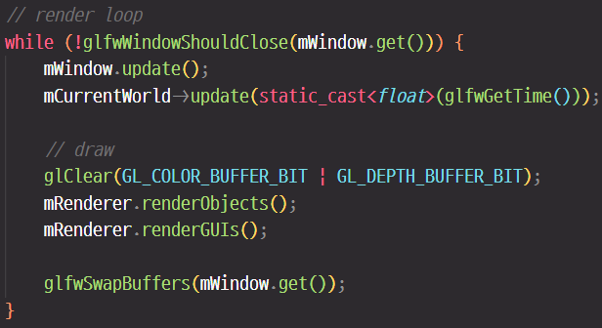
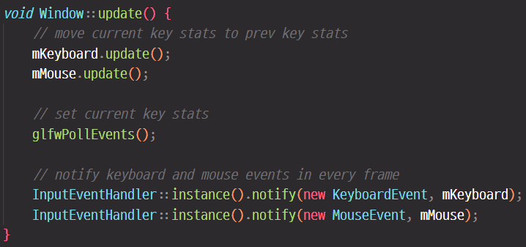
02. What’s Changed?
실제 코드
draw 전, input update
1. 이전 프레임의 입력 상태 저장
2. 새로운 프레임 입력 이벤트 폴링
3. Keyboard, Mouse 객체 notify

Slide 10
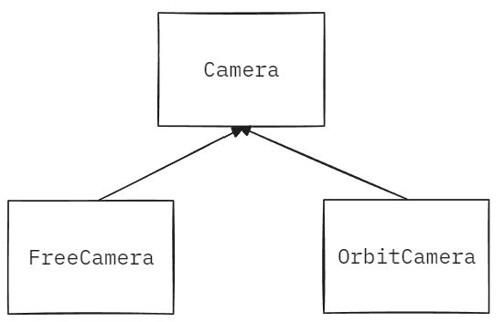
02. What’s Changed?
Camera
> Component로 구현하여 모든 모델에 카메라 사용 가능

Slide 11
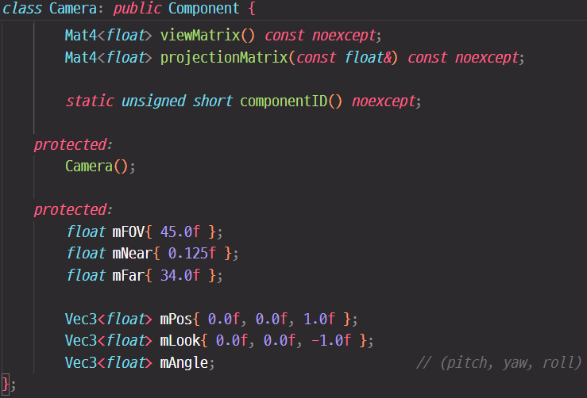
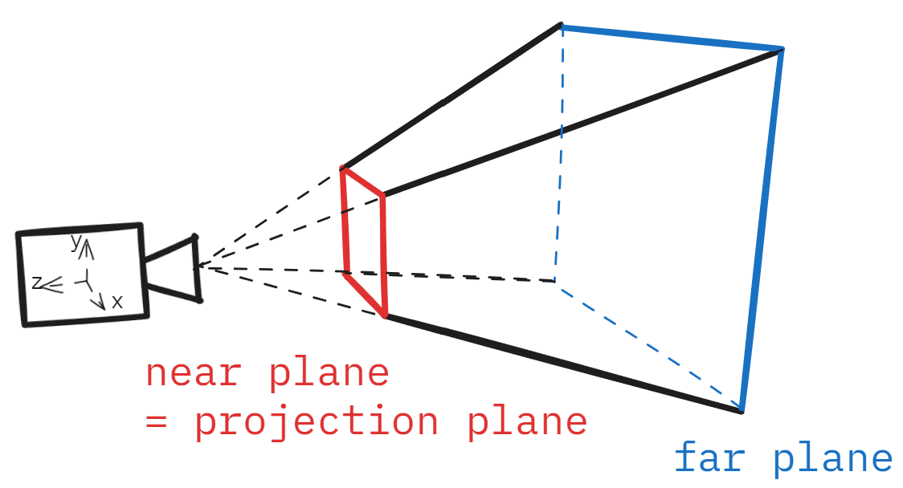
02. What’s Changed?
Camera 코드

Slide 12
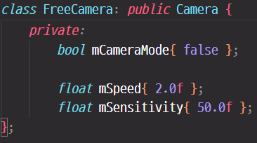
02. What’s Changed?
Camera 코드

Slide 13
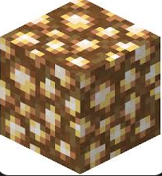
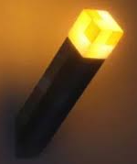
02. What’s Changed?
Point Light
> Component로 구현하여 어떤 모델을 발광체로 만들 수 있도록 구성

Slide 14
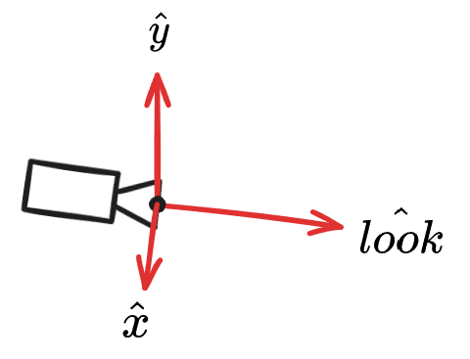

03. Implementation
Camera의 움직임 구현 - Keyboard
주의: 외적 결과에 정규화 필요!

Slide 15
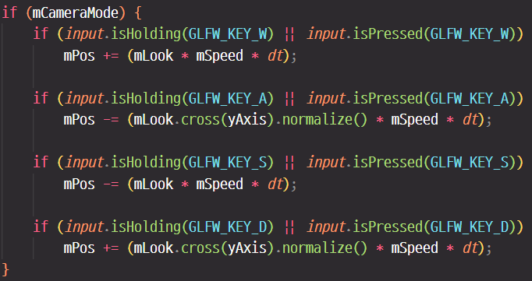
03. Implementation
Keyboard 코드

Slide 16
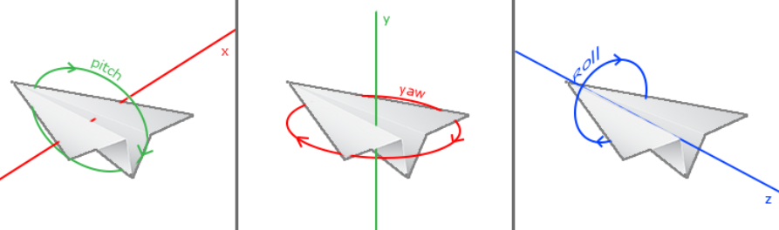
03. Implementation
Camera의 움직임 구현 - Mouse

Slide 17
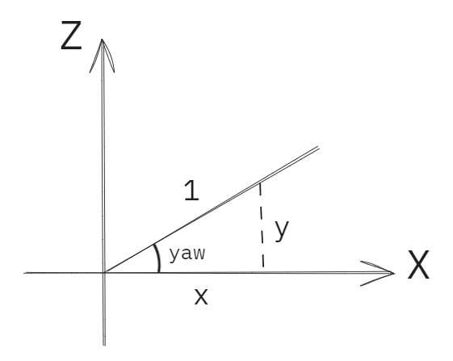
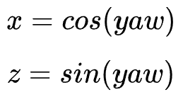
03. Implementation
Camera의 움직임 구현 - Mouse
Y축 기준 회전 =
Yaw 회전 = 좌/우 둘러보기

Slide 18
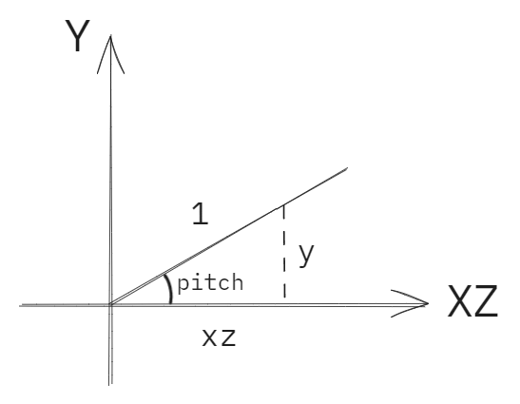
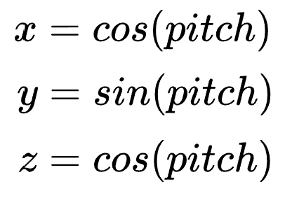
03. Implementation
Camera의 움직임 구현 - Mouse
X축 기준 회전 =
Pitch 회전 = 상/하 둘러보기

Slide 19
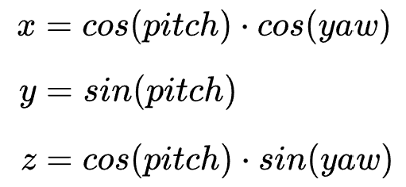
03. Implementation
Camera의 움직임 구현 - Mouse
결론은, 두 식을 합쳐주면 각 좌표에 대해 아래의 식 도출
pitch = (이전 Y 좌표 – 현재 Y 좌표)
yaw = (현재 X 좌표 – 이전 X 좌표)

Slide 20
04. Next Goal
1. Collision & Bounding Box
2. Object Picking
3. Shadow
4. Frustum Culling

Slide 21



